Slide 1
Ejercicio 4 Websphere: TEDx Tukuy
Isaac Alva
20173878

Slide 2
TEMA
Desde hace mucho tiempo suelo ver videos de TED talks. Este año fui, por primera vez, a un evento auspiciado por TED. Se llama TEDx Tukuy, la versión peruana más exitosa de TED talks. Magaly Blas, mi esposa, colega y co-investigadora fue invitada como ponente este año.
Fui como asistente pero también estuve en el rol de fotógrafo para captar los momentos más importantes de la charla de Magaly. Entre otros ponentes estuvieron el congresista Alberto de Belaunde y la maratonista Inés Melchor.
Tuve mucha curiosidad cómo es la cobertura de las ponencias en las redes sociales y en la prensa digital. Así que decidí explorar cómo se difunde este evento a quienes no estuvieron presentes. El objetivo principal de estos eventos es difundir ideas que inspiren. Cómo es ese proceso es súper interesante. Sobre todo que es un evento de muy buena calidad basado en voluntarios.

Slide 3
Mapeo
Aplicación Móvil
Facebook
Twitter
YouTube
Prensa digital
Página Web

Slide 4
WEBSPHERE
Empecé a buscar información desde mi celular mientras se desarrollaba el evento (25/11/2017). Para esto fue suficiente tener acceso a internet en el celular y la aplicación móvil diseñada específicamente para cubrir el evento. Los voluntarios del evento estaban preparados para ayudar en caso de dificultades técnicas.
Luego tuve que explorar Facebook y el Twitter para buscar la cobertura instantánea del evento .
Revisé las noticias online sobre el evento.
Finalmente, con las fotos que tomé, Magaly creó contenidos en el Facebook.

Slide 5
RELACIONES DE LA WEBSPHERE
He notado que la participación de personas e instituciones ajenas al evento, a través del Facebook o Twitter, es más inmediata y diversa que la información brindada por los mismos organizadores.
Debido a la sofisticación de la calidad del video y del proceso en general de la edición de los videos los organizadores hasta hoy (2 días después) no difunden los videos en YouTube.
El evento básicamente consiste de un grupo de voluntarios que invitan a hablar a ponentes voluntarios que son escuchados por asistentes voluntarios en la tarea de difundir. Luego quienes vean los videos por internet harán lo mismo seguirá la cadena de difusión voluntaria de ideas que inspiran.

Slide 6
REFLEXIONES
Estar presente en este evento me ha devuelto las ganas de hacer voluntariados porque he visto muchos voluntarios trabajando arduamente en la organización del evento. De otro lado, también he visto que en la difusión de la información del evento también las personas ajenas al evento voluntariamente difunden la información.
Cada asistente es como un reportero que gratuitamente informa a los demás sobre sus respectivas reacciones de cada charla.
A pesar que tengo muchas ganas de ver los videos, entiendo que la espera se compensará plenamente con la calidad de los videos que saldrán en los próximos días.
Cada evento que asista desde ahora me va a causar mucha curiosidad de verlo desde la mirada de la websphere.

Slide 7
Aplicación móvil
La aplicación móvil no solo sirvió para orientarnos sobre la programación si no que además fue la fuente principal de información para conocer a los demás asistentes del evento.

Slide 8
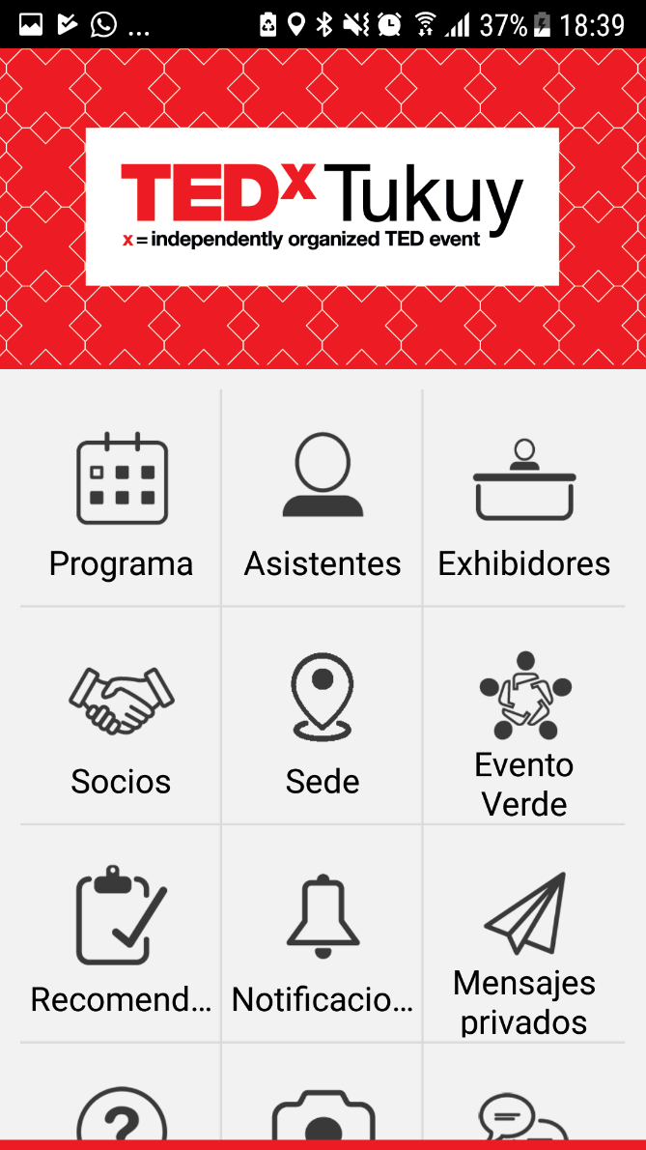
Aplicación móvil
Mientras se desarrollaba el evento esta aplicación fue la fuente de información más actualizada y la fuente de comunicación mas usada.

Slide 9
Web page: www.tedxtukuy.com
Portal principal del evento. Hasta hoy no tiene información actualizada de las ponencias. Principalmente porque las ponencias se difunden oficialmente por videos en YouTube que aún no están disponibles.

Slide 10
Facebook: @tedxtukuy
Fan page del evento. Hay información de las ponencias basada en imágenes y algunos videos cortos.

Slide 11
Facebook: @tedxtukuy
Cobertura del fan page sobre la ponencia de Magaly con imagen y una descripción muy breve. Salió casi en simultáneo.

Slide 12
Facebook: Instituciones
El mismo día del evento, el fan page de la Facultad de Salud Pública de la UPCH, donde trabajamos, hace mención sobre la ponencia de Magaly con imagen y una descripción muy breve. Salió 5 horas después.

Slide 13
FACEBOOK: Personas
Algunos colegas iban informando casi en simultaneo las ponencias en sus respectivas cuentas de Facebook. Los comentarios son más detallados en este caso.

Slide 14
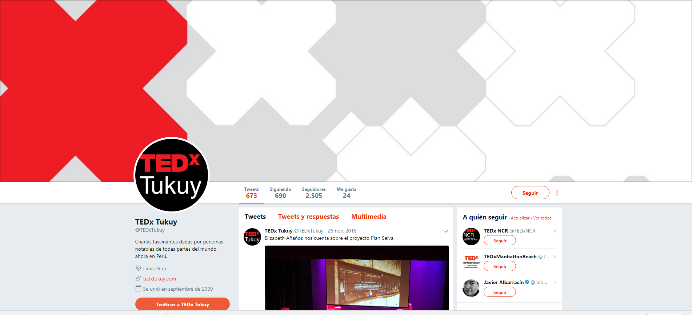
Twitter: @TEDxTukuy
Cuenta de Twitter oficial del evento. No hay muchas actualizaciones debido a que los videos aún no están disponibles.

Slide 15
Twitter: Personas #TEDxTukuy2017
Las actualizaciones más instantáneas vinieron del uso del hashtag #TEDxTukuy2017 por parte de los asistentes. Esto es algo que los mismos organizadores promovieron al sugerir el hashtag oficial.
En esta imagen un usuario de Twitter pone una imagen de la presentación de Magaly cuando mostró una foto de nosotros con nuestros estudiantes de pregrado. La descripción es bien breve.

Slide 16
PRENSA
El Comercio transmitió las charlas en vivo. Actualmente los videos no están disponibles en ese diario.

Slide 17
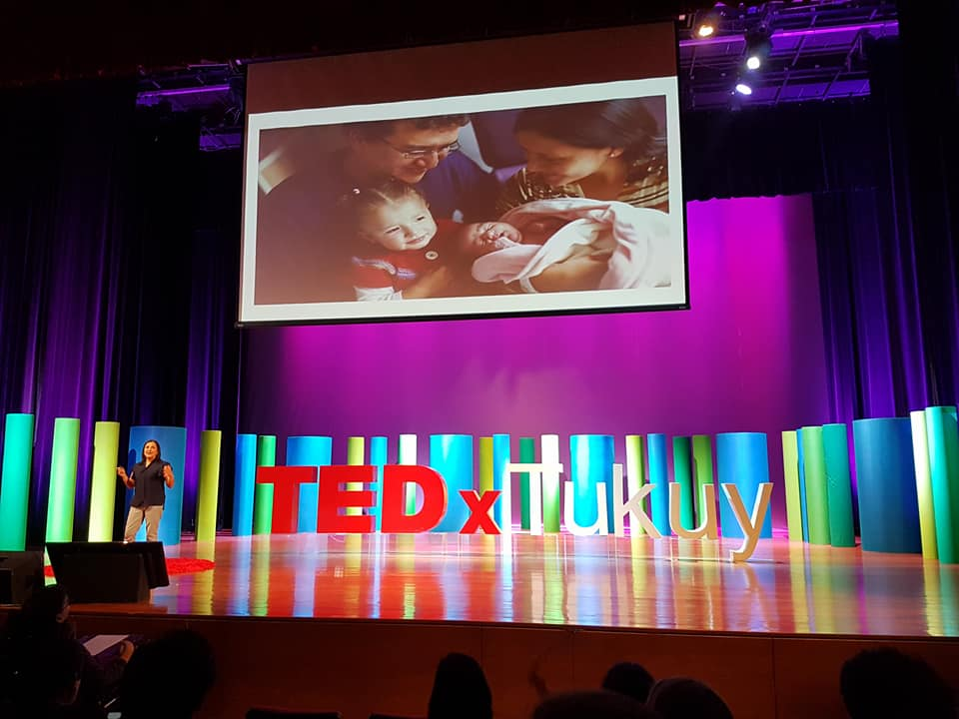
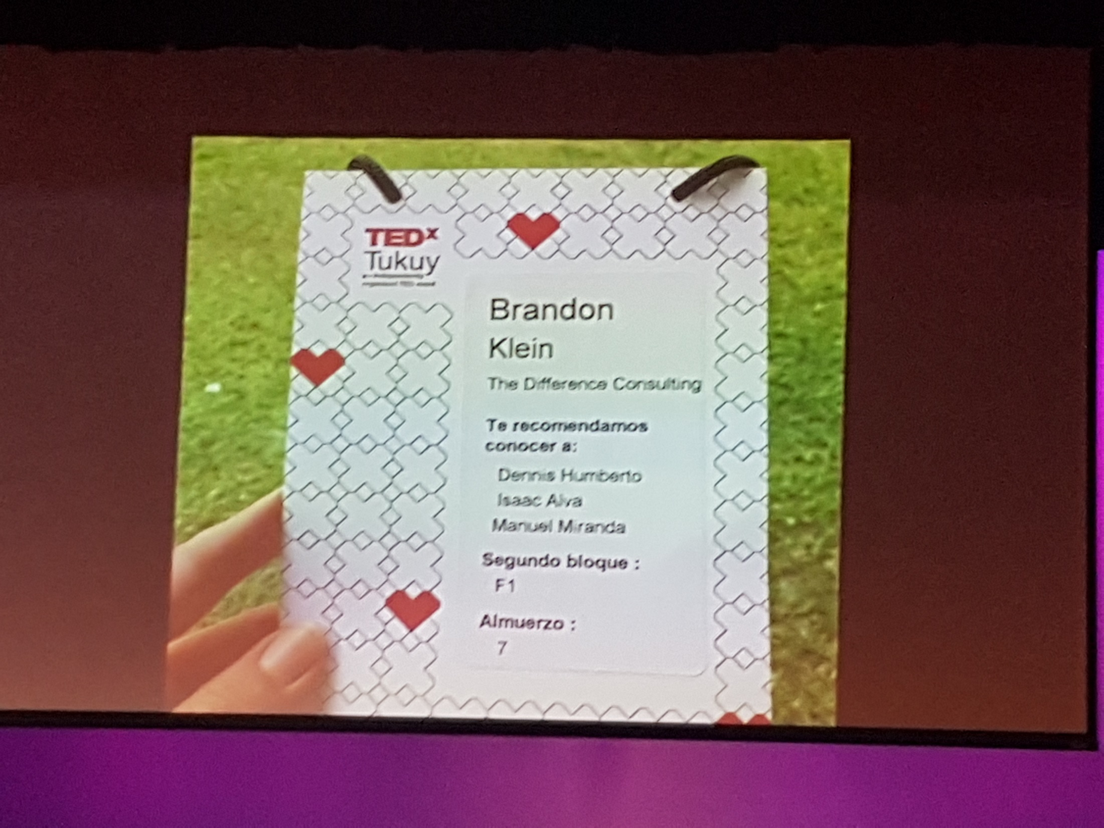
Fotos propias
Imágenes del evento que pude tomar por tener importancia personal. A al derecha hay una foto de mi familia. Abajo una foto casual de mi nombre en una de las identificaciones que mostraron para ejemplificar el esfuerzo que hace el evento para promover el networking.

Slide 18
YouTube: TEDx Talks
Este es el espacio más importante donde se difundirán los videos en los próximos días.
A partir de la publicación de los videos empezará la etapa más importante de difusión de las ponencias a través de todos los medios digitales.

